Slide 1
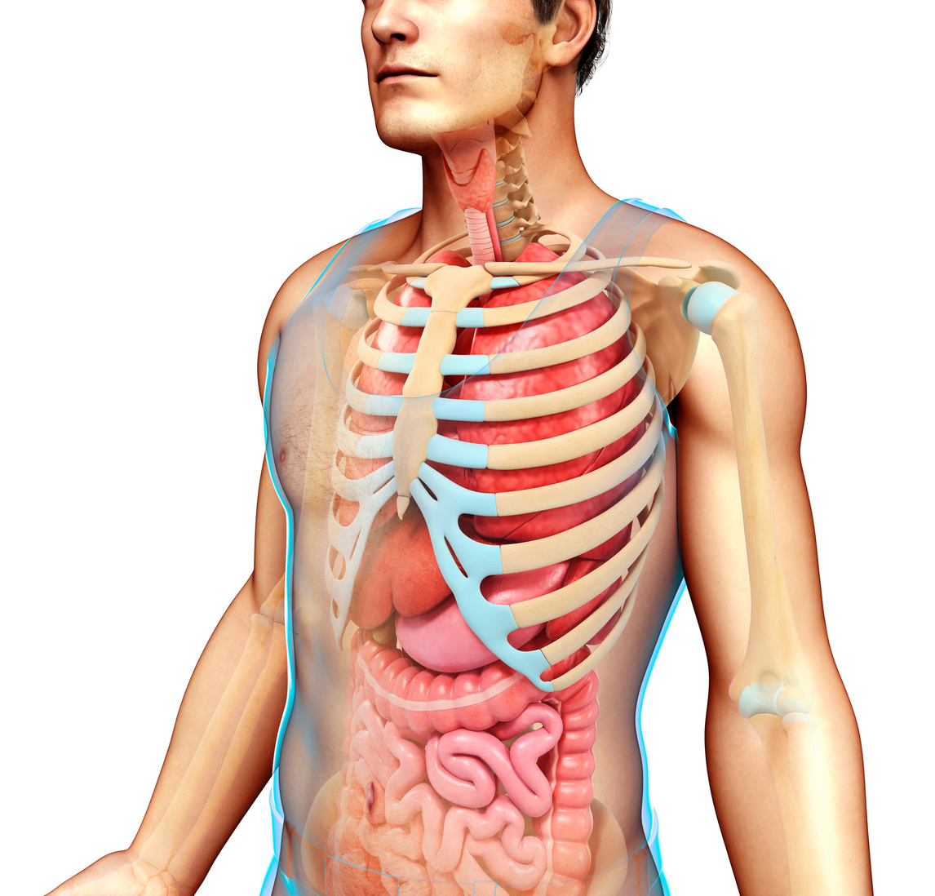
CHƯƠNG VII
SINH HỌC CƠ THỂ NGƯỜI

Slide 2
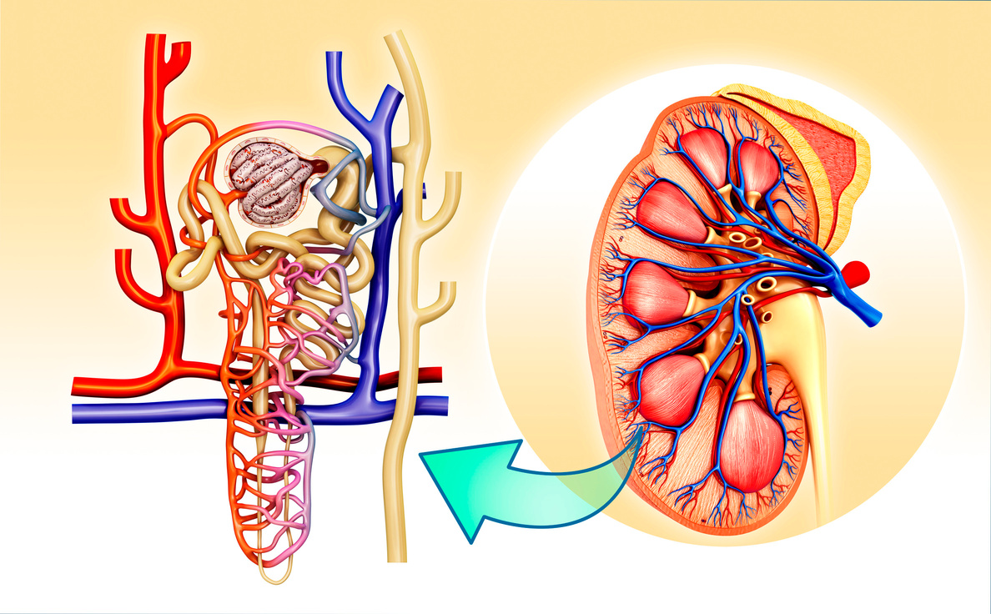
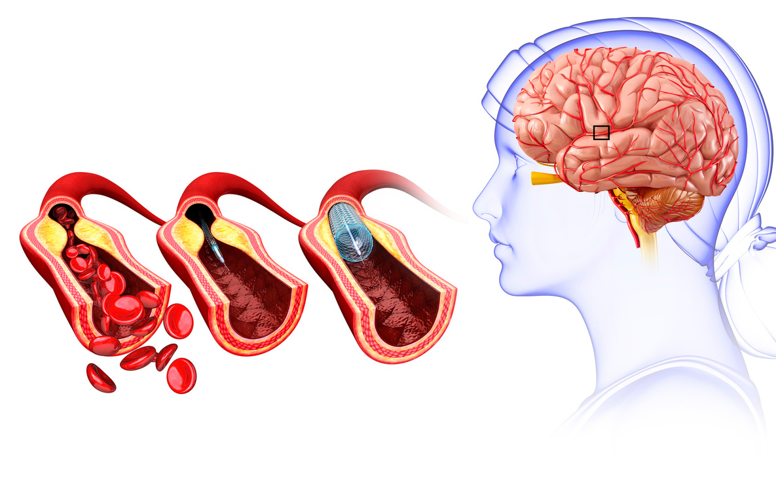
Bài 30
KHÁI QUÁT VỀ CƠ THỂ NGƯỜI

Slide 3
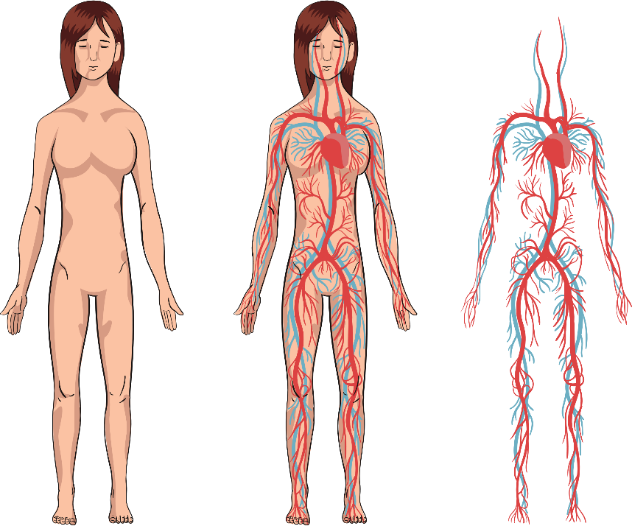
NỘI DUNG BÀI HỌC
01
KHÁI QUÁT VỀ CƠ THỂ NGƯỜI
02
VAI TRÒ CỦA CÁC CƠ QUAN VÀ HỆ CƠ QUAN TRONG CƠ THỂ NGƯỜI

Slide 4
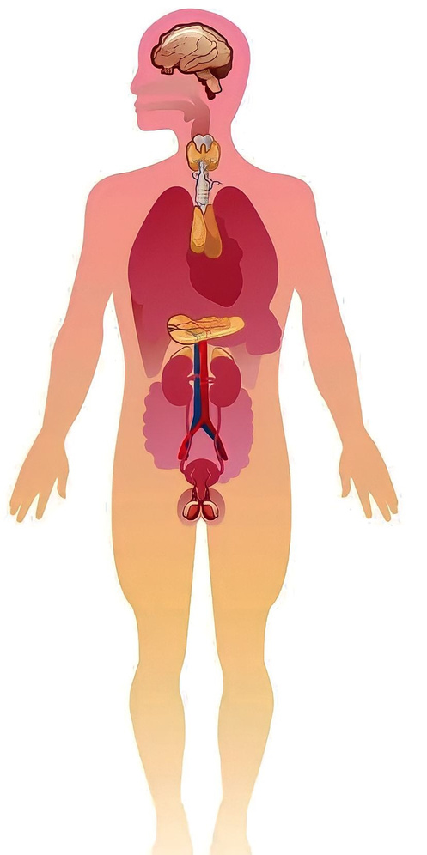
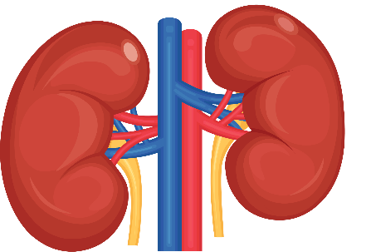
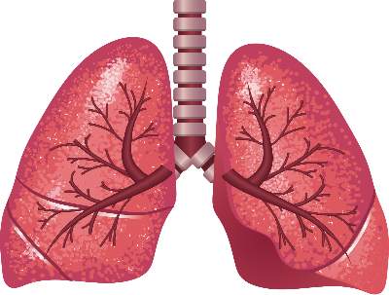
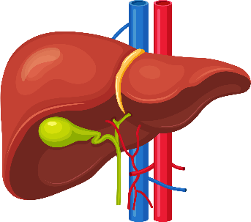
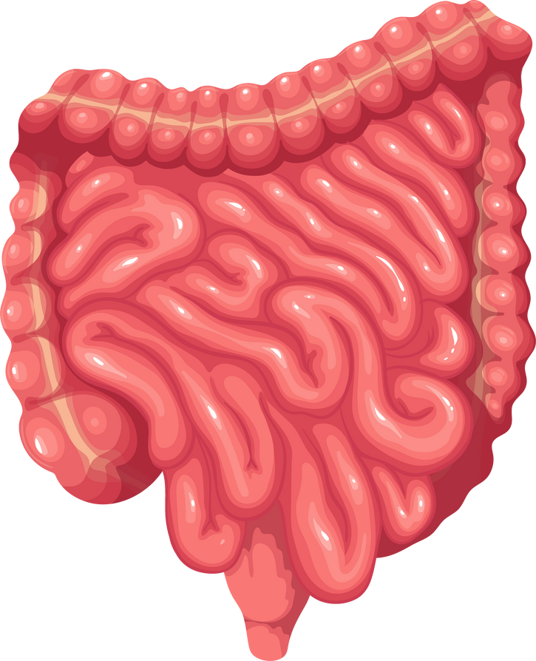
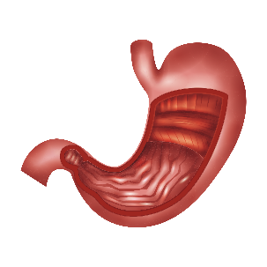
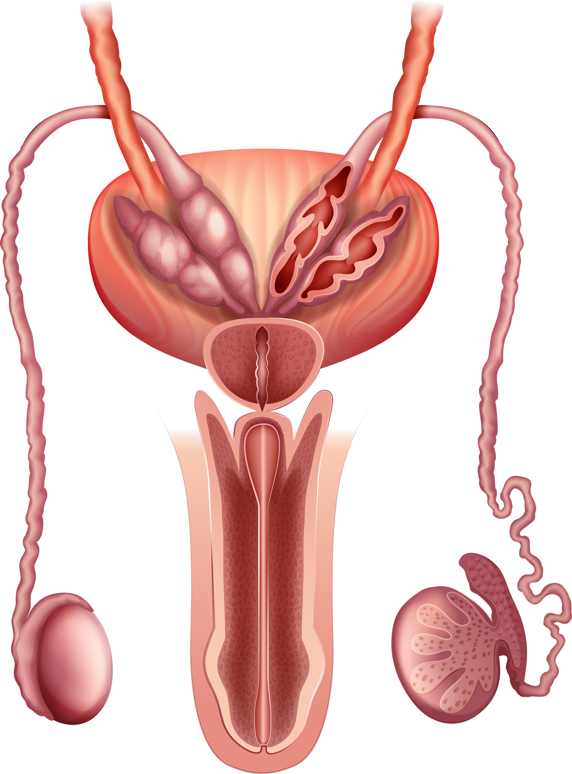
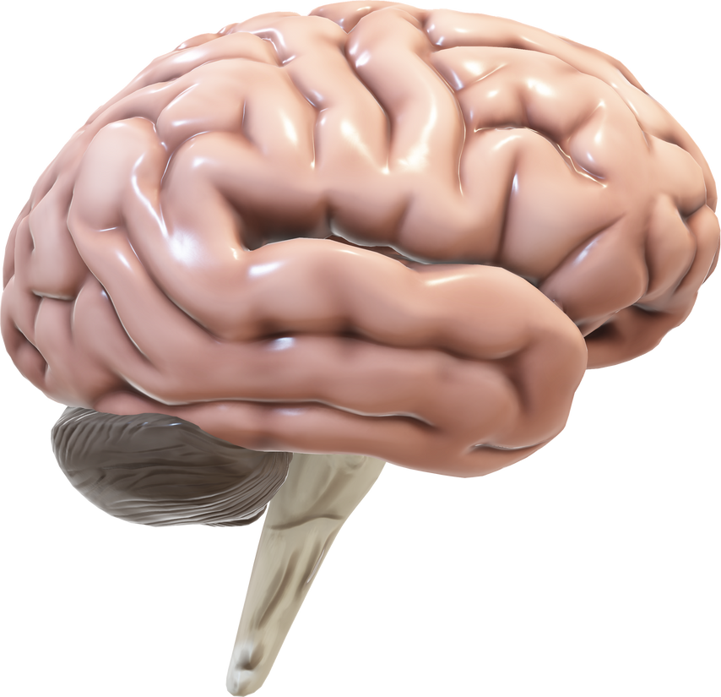
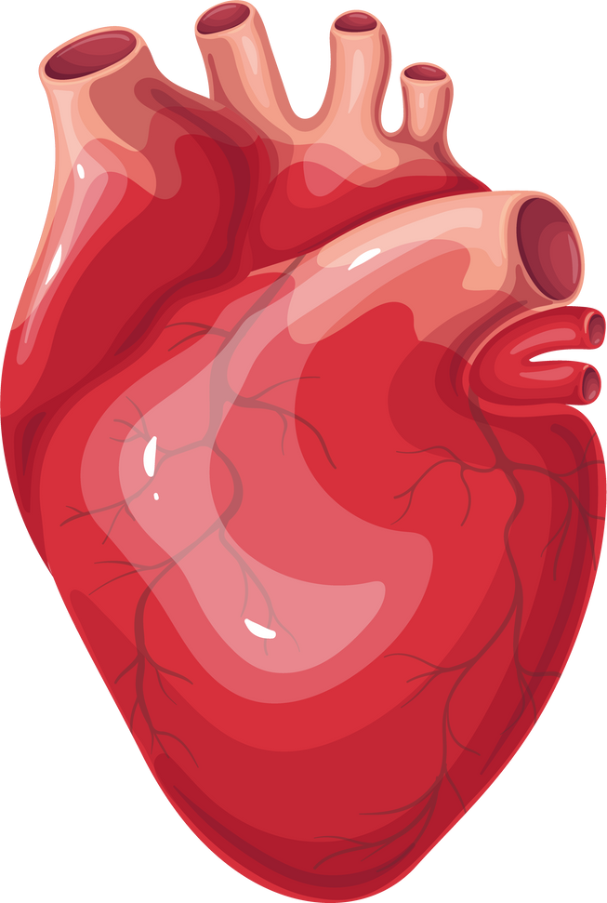
Nêu tên các cơ quan ở hình và cho biết cơ quan đó có vị trí trong cơ thể tương ứng với số nào ở hình
1
2
3
6
4
a
b
c
d
5
7
8
e
g
h
i

Slide 5
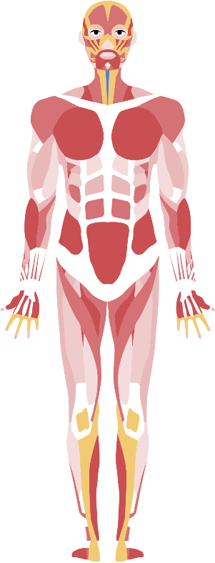
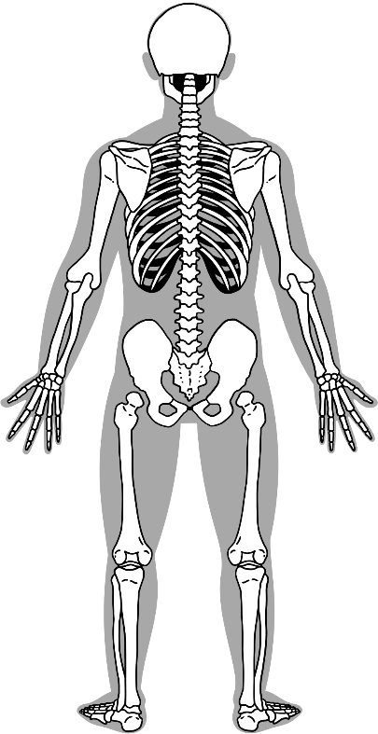
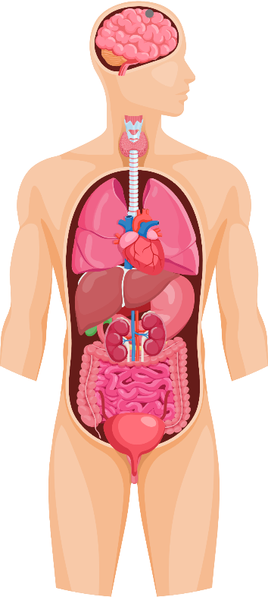
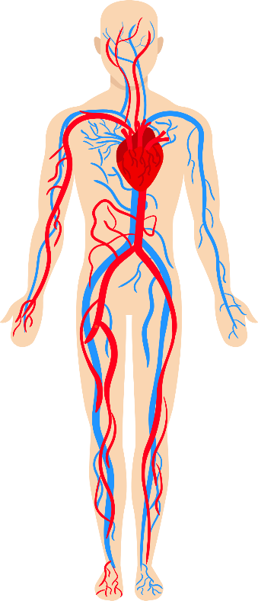
I. KHÁI QUÁT VỀ CƠ THỂ NGƯỜI
Quan sát hình và cho biết tên các hệ cơ quan trong cơ thể
Cơ
1
Xương
2
3

Slide 6
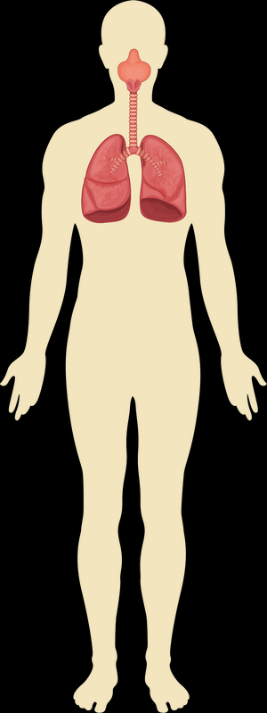
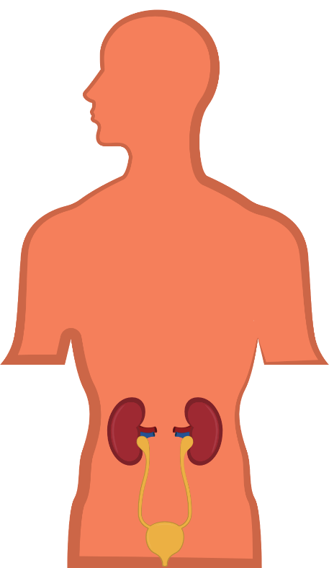
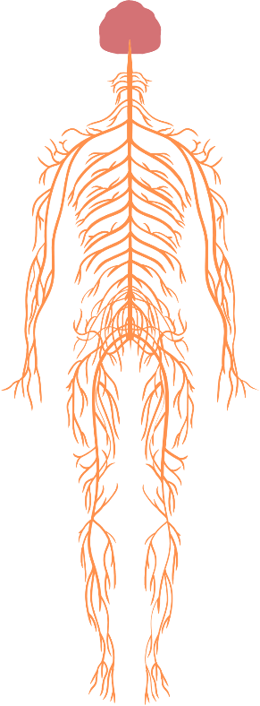
I. KHÁI QUÁT VỀ CƠ THỂ NGƯỜI
Quan sát hình và cho biết tên các hệ cơ quan trong cơ thể
4
5
6

Slide 7
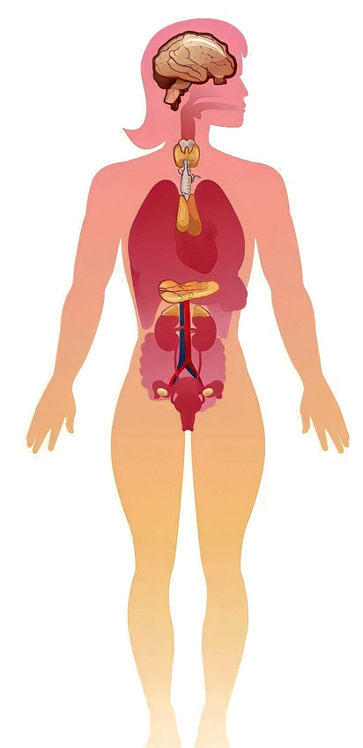
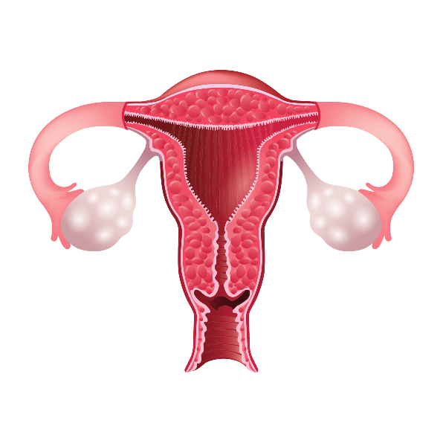
I. KHÁI QUÁT VỀ CƠ THỂ NGƯỜI
Quan sát hình và cho biết tên các hệ cơ quan trong cơ thể
7
8

Slide 8
I. KHÁI QUÁT VỀ CƠ THỂ NGƯỜI
Kết luận
Trong cơ thể người gồm các phần: đầu, cổ, thân, hai tay, hai chân
Toàn bộ cơ thể được bao bọc bên ngoài bởi một lớp da, dưới da là lớp mỡ, dưới lớp mỡ là cơ và xương

Slide 9
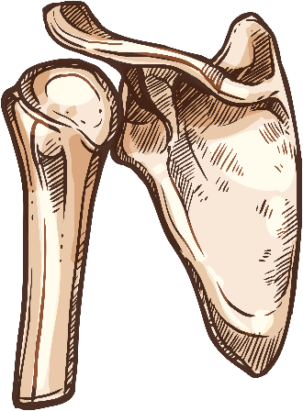
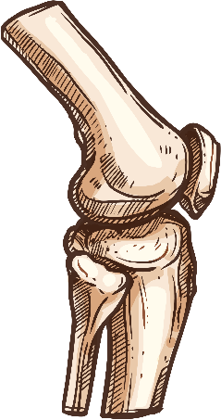
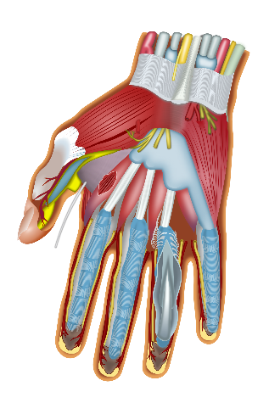
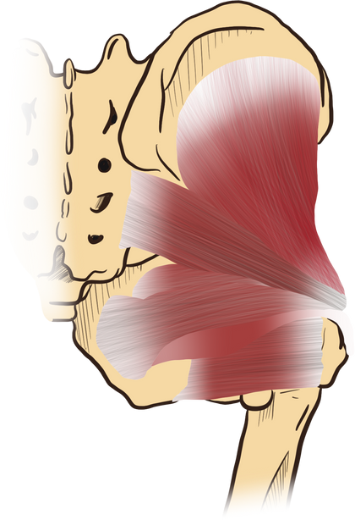
II. VAI TRÒ CỦA CÁC CƠ QUAN VÀ HỆ CƠ QUAN TRONG CƠ THỂ
Dựa vào bảng trong SGK, nêu tên và chức năng chính của các cơ quan.
Xương
Cơ
Hệ vận động
Nâng đỡ, tạo hình dáng, vận động
Tạo hình dáng, vận động

Slide 10
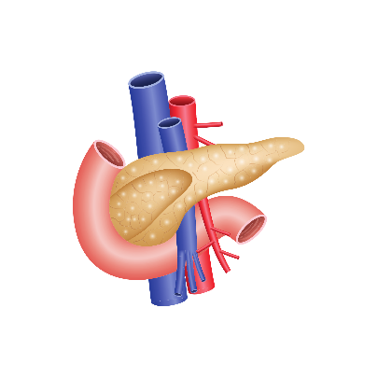
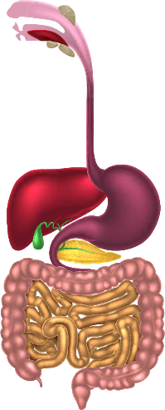
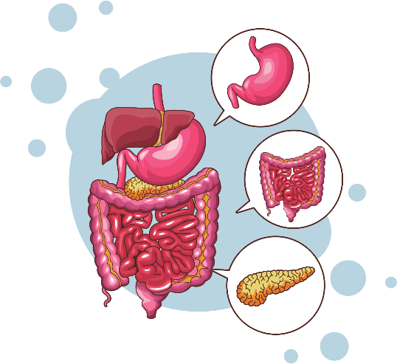
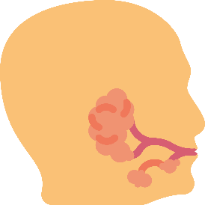
II. VAI TRÒ CỦA CÁC CƠ QUAN VÀ HỆ CƠ QUAN TRONG CƠ THỂ
Dựa vào bảng trong SGK, nêu tên và chức năng chính của các cơ quan.
Ống tiêu hóa
Tuyến tiêu hóa
Hệ tiêu hóa
Tiêu hóa thức ăn, vận chuyển thức ăn, hấp thu chất dinh dưỡng
Tiết enzyme, dịch tiêu hóa

Slide 11
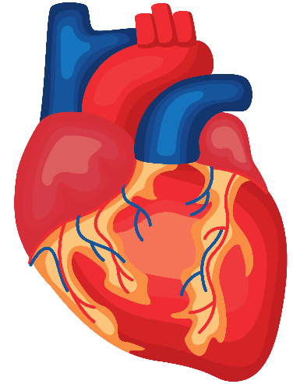
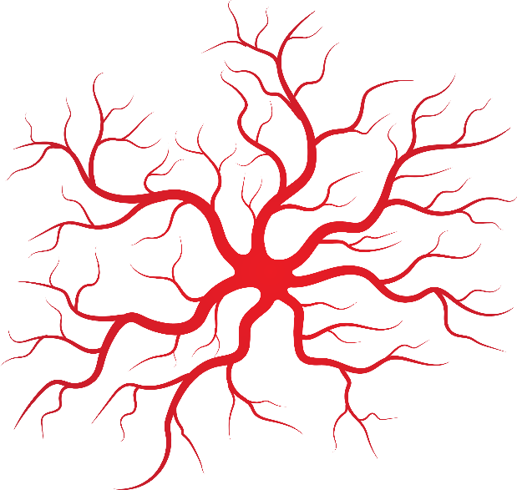
II. VAI TRÒ CỦA CÁC CƠ QUAN VÀ HỆ CƠ QUAN TRONG CƠ THỂ
Dựa vào bảng trong SGK, nêu tên và chức năng chính của các cơ quan.
Tim
Hệ mạch máu
Hệ tuần hoàn
Co bóp hút và đẩy máu
Vận chuyển máu

Slide 12
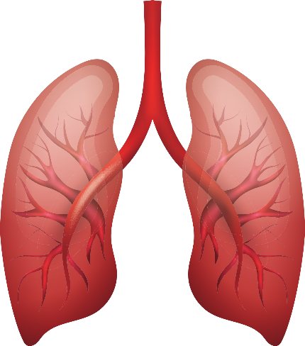
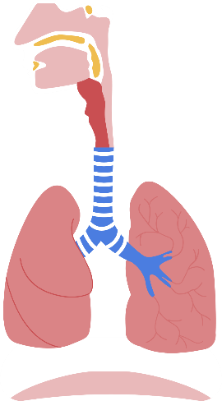
II. VAI TRÒ CỦA CÁC CƠ QUAN VÀ HỆ CƠ QUAN TRONG CƠ THỂ
Dựa vào bảng trong SGK, nêu tên và chức năng chính của các cơ quan.
Phổi
Đường dẫn khí
Hệ hô hấp
Sưởi ấm, làm ấm, làm sạch
không khí hít vào, dẫn khí
Thực hiện trao đổi khí

Slide 13
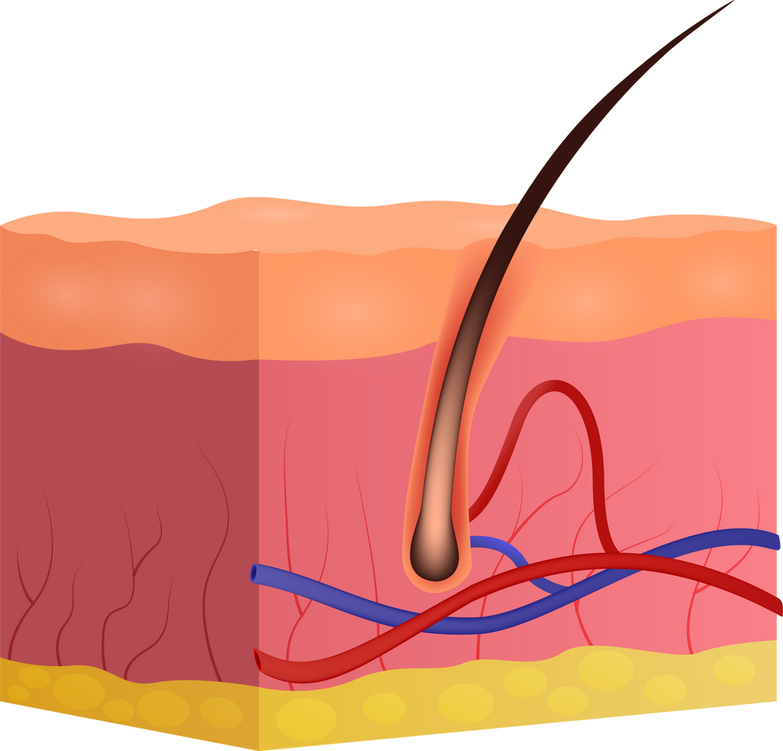
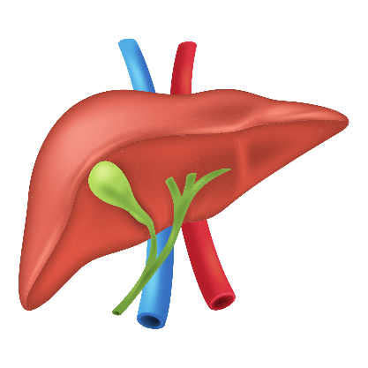
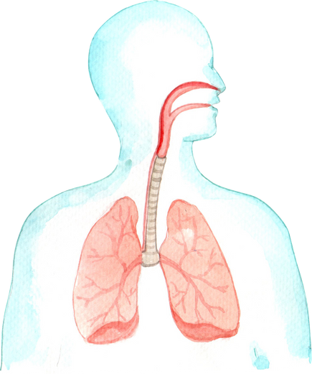
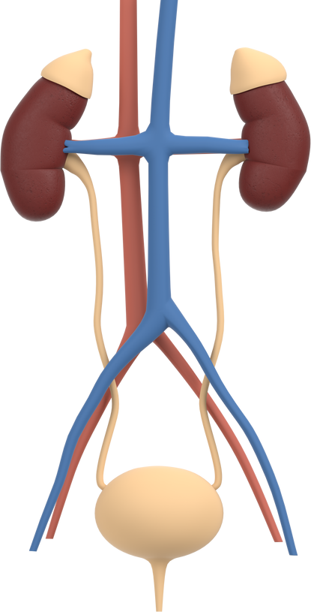
II. VAI TRÒ CỦA CÁC CƠ QUAN VÀ HỆ CƠ QUAN TRONG CƠ THỂ
Dựa vào bảng trong SGK, nêu tên và chức năng chính của các cơ quan.
Thận, ống dẫn
nước tiểu, ống đái và bóng đái
Da
Gan
Phổi và
đường dẫn khí
Hệ bài tiết
Bài tiết
mồ hôi
Phân giải chất độc,
thải sản phẩm
phân giải hồng cầu
Bài tiết
CO₂
Bài tiết
nước tiểu

Slide 14
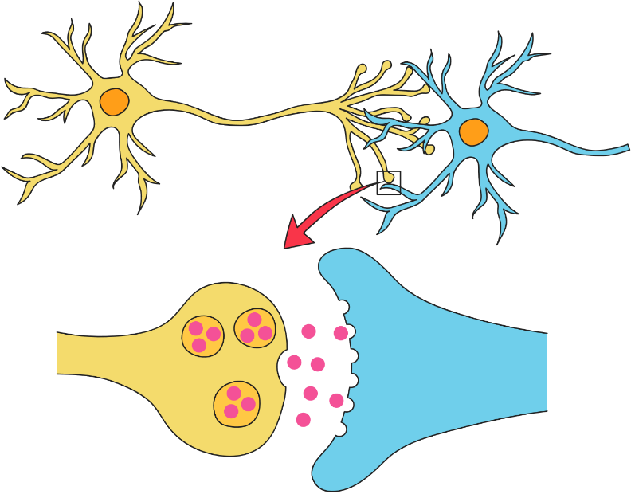
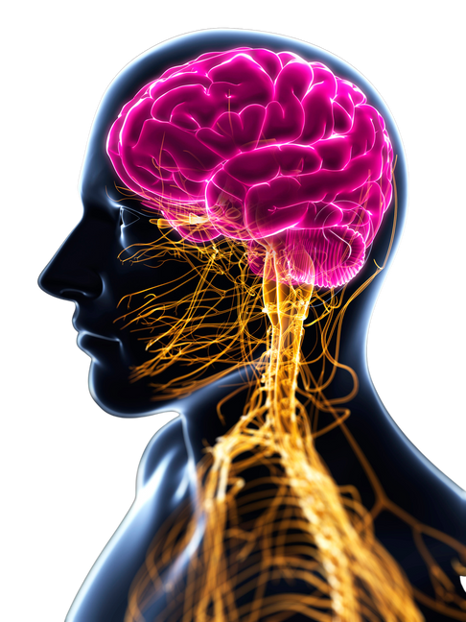
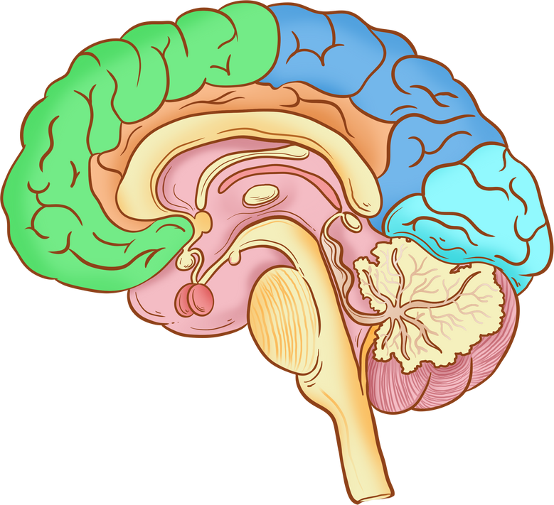
II. VAI TRÒ CỦA CÁC CƠ QUAN VÀ HỆ CƠ QUAN TRONG CƠ THỂ
Dựa vào bảng trong SGK, nêu tên và chức năng chính của các cơ quan.
Dây thần kinh
Não bộ, tủy sống
Hệ thần kinh
Dẫn truyền xung thần kinh
Lưu trữ, xử lý thông tin

Slide 15
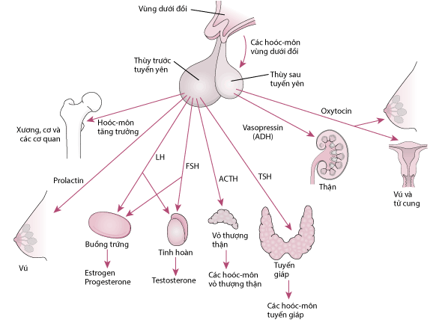
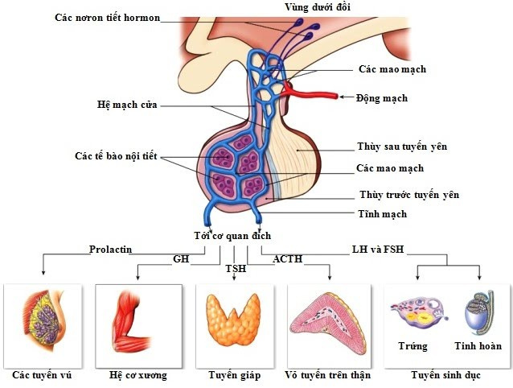
II. VAI TRÒ CỦA CÁC CƠ QUAN VÀ HỆ CƠ QUAN TRONG CƠ THỂ
Dựa vào bảng trong SGK, nêu tên và chức năng chính của các cơ quan.
Tuyến nội tiết
Hệ nội tiết
Tiết hormone để điều hòa các quá trình sinh lý của cơ thể

Slide 16
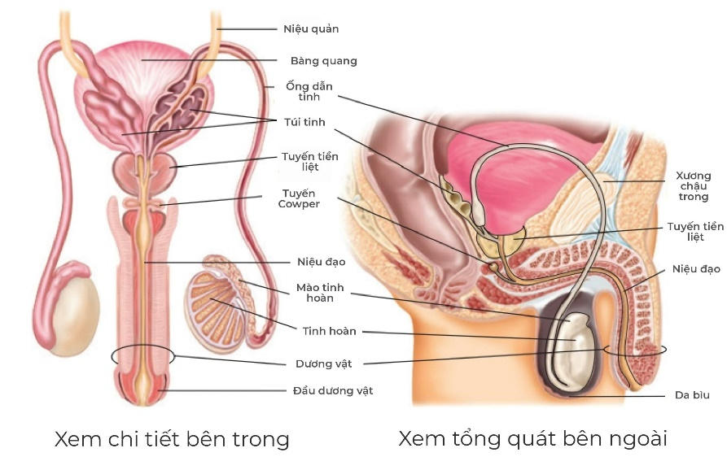
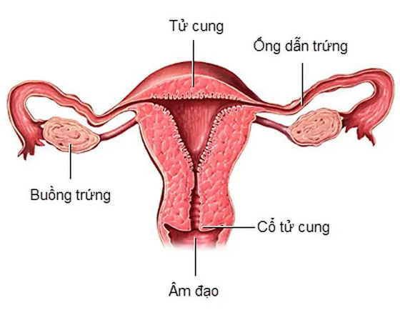
II. VAI TRÒ CỦA CÁC CƠ QUAN VÀ HỆ CƠ QUAN TRONG CƠ THỂ
Dựa vào bảng trong SGK, nêu tên và chức năng chính của các cơ quan.
Cơ quan sinh dục nam
Cơ quan sinh dục nữ
Hệ sinh dục
Tạo tinh trùng, hình thành
đặc điểm sinh dục thứ phát ở nam
Tạo trứng, nuôi dưỡng thai nhi, hình thành đặc điểm sinh dục thứ phát

Slide 17
II. VAI TRÒ CỦA CÁC CƠ QUAN VÀ HỆ CƠ QUAN TRONG CƠ THỂ
Mỗi người đều có những đặc điểm riêng để phân biệt với người khác như màu da, chiều cao, nhóm máu,… Ngoài sự khác nhau đó, cấu tạo cơ thể người có những đặc điểm chung nào?
Trả lời
Cấu tạo cơ thể người có những đặc điểm chung là:
- Cơ thể người được cấu tạo gồm các phần: đầu, cổ, thân, hai tay và hai chân. Toàn bộ cơ thể được bao bọc bên ngoài bởi một lớp da, dưới da là lớp mỡ, dưới lớp mỡ là cơ và xương.
- Các hệ cơ quan trong cơ thể người gồm: hệ vận động, hệ tuần hoàn, hệ hô hấp, hệ tiêu hóa, hệ bài tiết, hệ thần kinh và các giác quan, hệ nội tiết, hệ sinh dục. Mỗi hệ cơ quan lại được cấu tạo bởi các cơ quan và thực hiện các vai trò nhất định.

Slide 18
Kiến thức cần nắm
Cơ thể người gồm các phần: đầu, cổ thân, tay và chân
Các cơ quan trong hệ cơ thể người gồm: hệ vận động, hệ tuần hoàn, hệ hô hấp, hệ tiêu hóa, hệ bài tiết, hệ thần kinh và các giác quan (thị giác, thính giác,…), hệ nội tiết, hệ sinh dục
Mỗi hệ cơ quan gồm nhiều cơ quan, đảm nhận một chức năng riêng, cùng phối hợp hoạt động giúp cơ thể là một thể thống nhất

